Slide 1
Ствол жизни
Дойникова Надежда учитель биологии

Slide 2
Цель
Развить у школьников умение осознавать и объективно оценивать состояние своего опорно-двигательного аппарата и применять полученные знания в повседневной жизни для профилактики и лечения заболеваний сколиоза и плоскостопия.

Slide 3
Задачи
изучить строение опорно-двигательной системы, расположение, строение и функции костей и мышц человека.
исследовать значение опорно-двигательного аппарата школьников (на основе анализа литературы).
разработать методику проведения самонаблюдений и самоисследований.

Slide 4
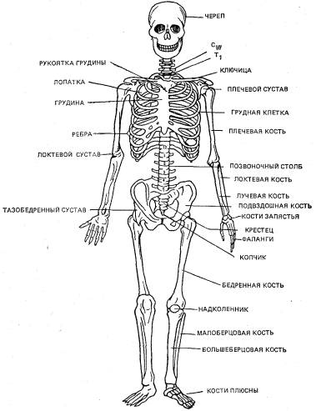
Человеческое тело представляет собой
совокупность органов, систем и аппаратов,
которые действуют слаженно, выполняя
жизненно важные функции. Движение
является необходимой частью функции
связи и взаимодействия, и тело может
осуществлять это движение благодаря
опорно-двигательному аппарату.
Опорно-двигательная система включает
кости, мышцы и соединения костей.

Slide 5
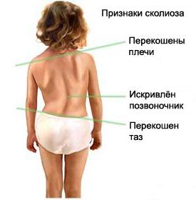
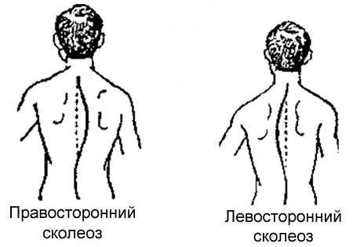
Сколиоз это заболевание опорно-двигательного аппарата, характеризующее искривлением позвоночника о фронтальной плоскости с разворотом позвонков вокруг своей оси.

Slide 6
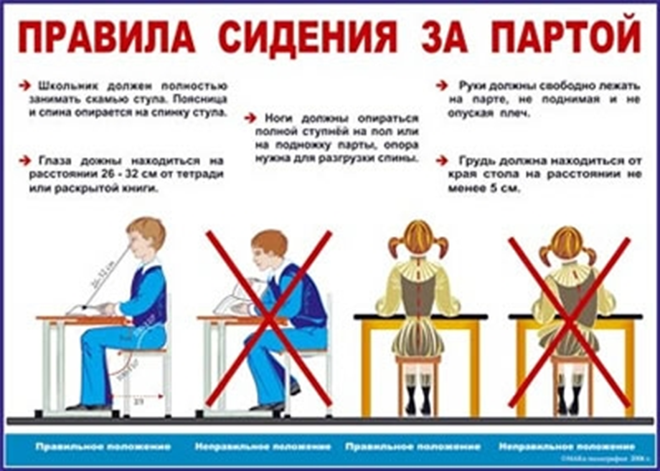
Как, уберечь себя от сколиоза

Slide 7
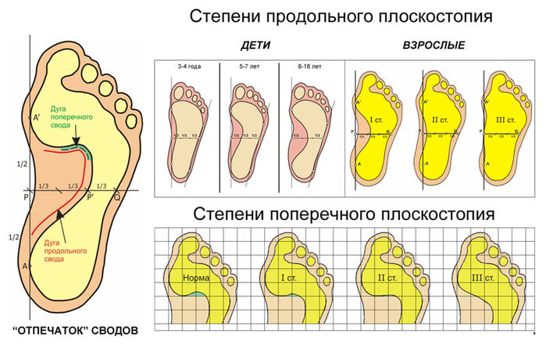
Плоскостопие деформация стопы, характеризуется уплощением ее сводов. Различить поперечное и продольное плоскостопие, возможно работа связана с длительным пребыванием на ногах.

Slide 8
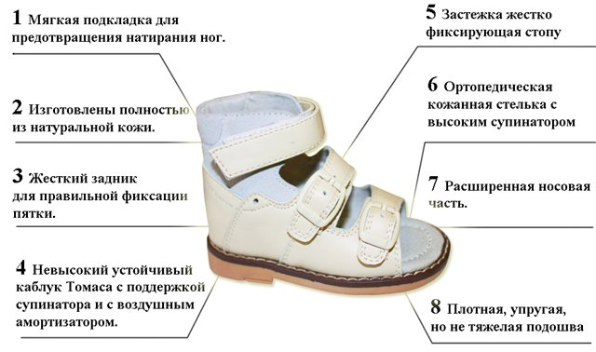
Правильная обувь при плоскостопии

Slide 9
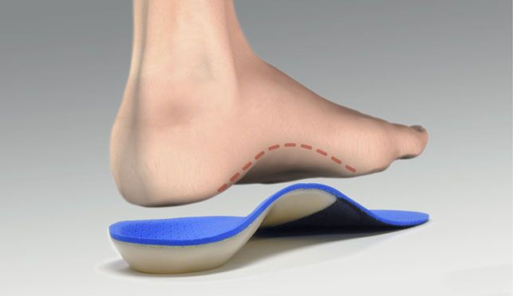
Стелька должна повторять анатомическую форму стопы

Slide 10
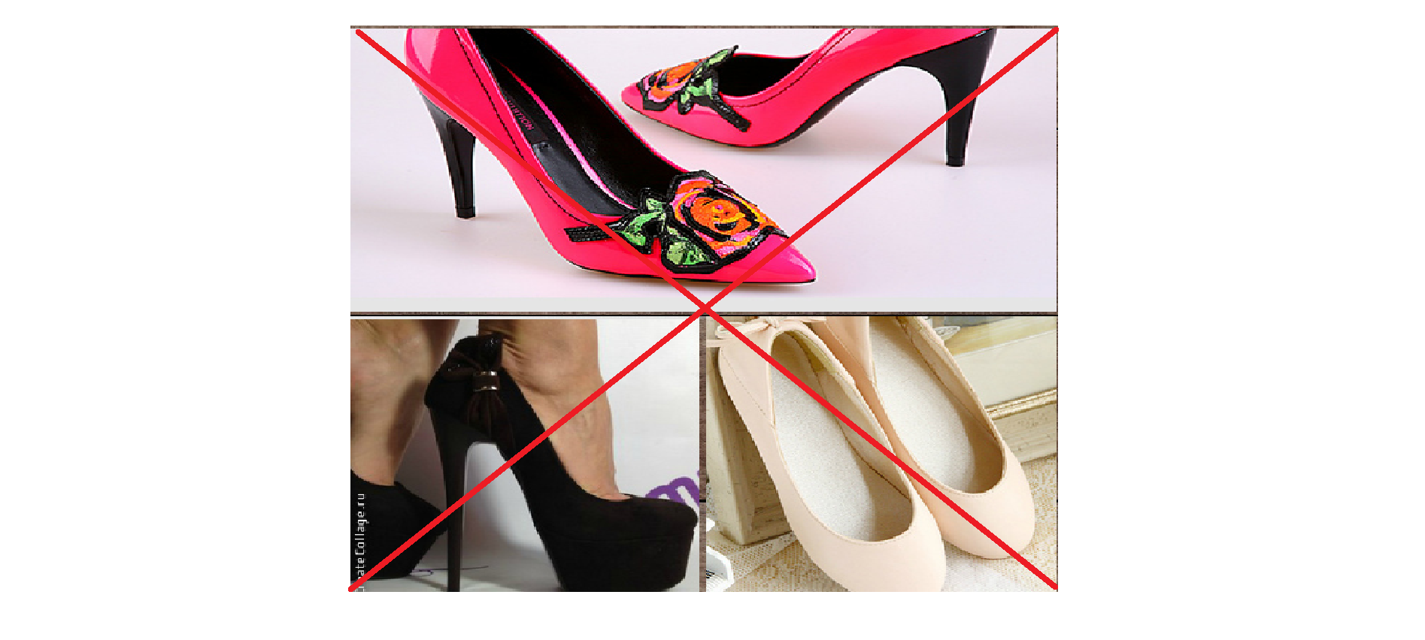
При плоскостопии нужно носить обувь с каблуком 3 см.
Не стоит носить узкую обувь, на высоком каблуке, и на низкой подошве.

Slide 11
Фактические сведения заболевания учащихся

Slide 12
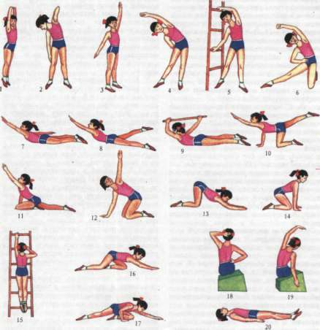
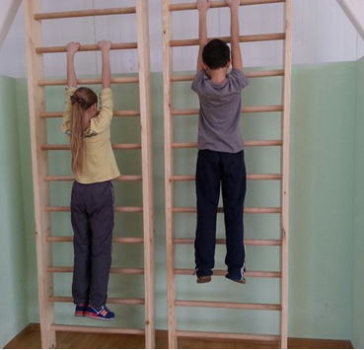
упражнения при сколиозе

Slide 13
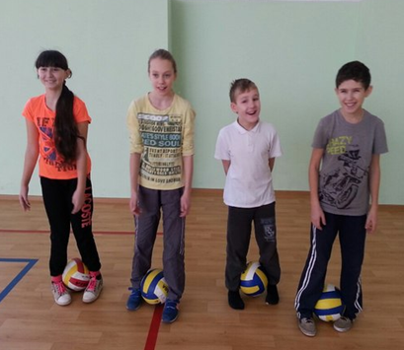
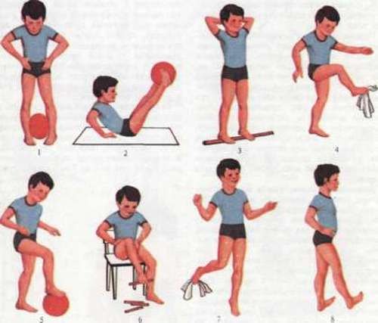
упражнение при плоскостопие

Slide 14
Вывод
В результате неправильного положения тела происходит образование навыка неправильной установки тела. Формированию правильной осанки способствуют физические упражнения, закаливающие процедуры, занятия плаванием укрепляющие здоровье, повышающие жизненный тонус. Таким образом, между осанкой, плоскостопием и здоровьем существует прямая связь, ведь – это не только залог красоты, но и крепкого здоровья.

Slide 15
Спасибо за внимание!

